Slide 1
Instituto de Ciências Exatas e Aplicadas (ICEA) - UFOP
Departamento de Engenharia Elétrica (DEELT)
Sinais e Sistemas – CEA562
Prof. Glauco F. G. Yared
Baseado em OPPENHEIM, A. V.; WILLSKY, A. S. Sinais e Sistemas.
2ª Edição. São Paulo: Editora Pearson, 2010.

Slide 2
Capítulo 5
Transformada de Fourier de Tempo Discreto

Slide 3
Representação de Sinais Aperiódicos por meio da Transformada de Fourier
Um sinal aperiódico pode ser visto como um sinal periódico com um período infinito
Em termos da série de Fourier de um sinal periódico, quanto maior for o período, menor a frequência fundamental
No limite quando o período N tender ao infinito, as componentes de frequência (kω₀) se aproximam de modo que o somatório da série de Fourier se torna uma integral

Slide 4
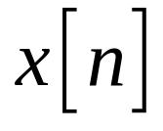
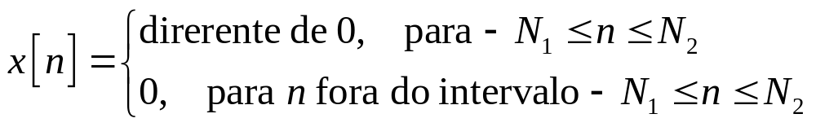
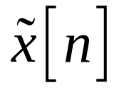
Transformada de Fourier de Tempo Discreto
Inicialmente, considere um sinal com duração finita de modo que
e um sinal periódico que é igual a
em um período
Quando o período N →∞, os dois sinais se tornam iguais para qualquer valor de “n”

Slide 5
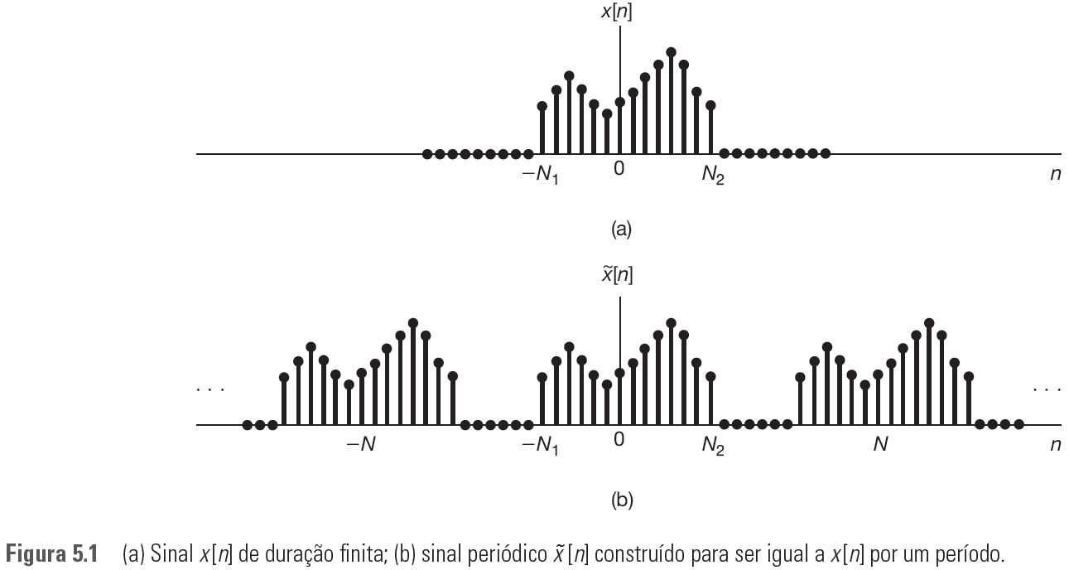
Transformada de Fourier de Tempo Discreto

Slide 6
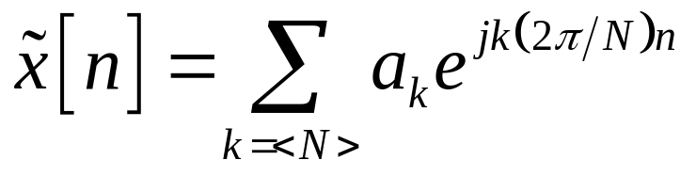
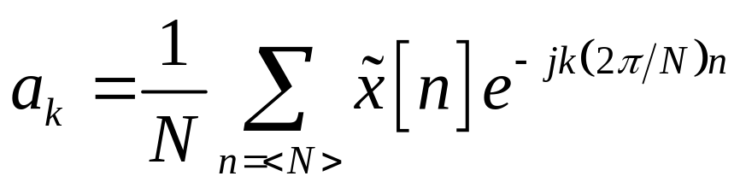
Transformada de Fourier de Tempo Discreto
Assim, para o sinal periódico pode-se escrever a série de Fourier de tempo discreto
sendo

Slide 7
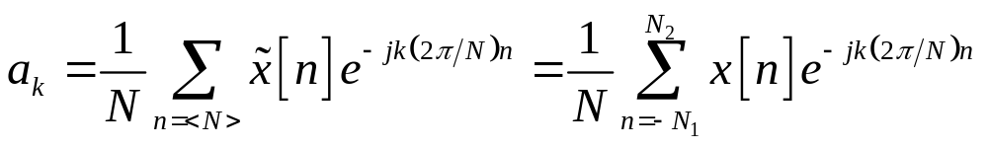
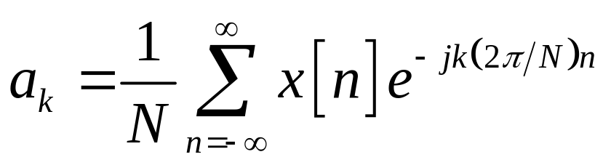
Transformada de Fourier de Tempo Discreto
Lembrando que, em um período N, é diferente de zero apenas no intervalo de “n” compreendido entre –N₁≤ n ≤ N₂ e, neste caso também é igual a . Então

Slide 8
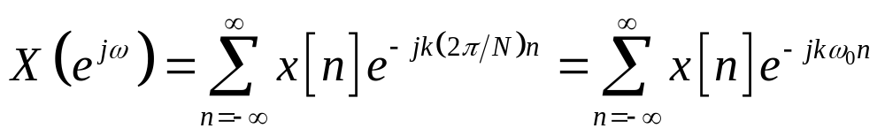
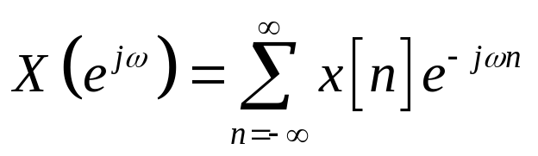
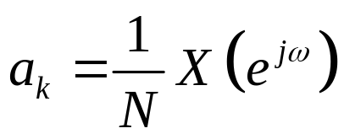
Transformada de Fourier de Tempo Discreto
Fazendo ω = kω₀, pode-se definir X(e^{jω}) como
Logo, os coeficientes a_{k} da série de Fourier de tempo discreto podem se escritos

Slide 9
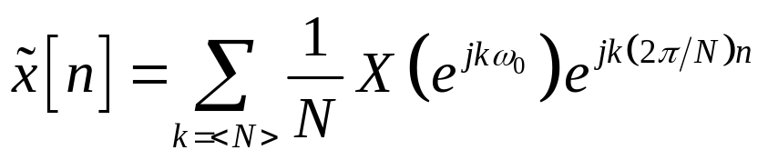
Transformada de Fourier de Tempo Discreto
Portanto, agora se pode escrever a Equação de síntese da série de Fourier de tempo discreto como
Sendo ω₀ = (2π) / N → 1 / N = ω₀ / (2π), então

Slide 10
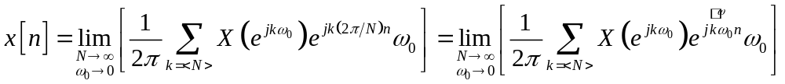
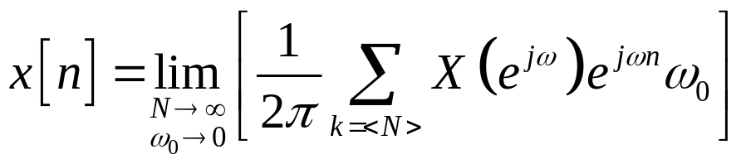
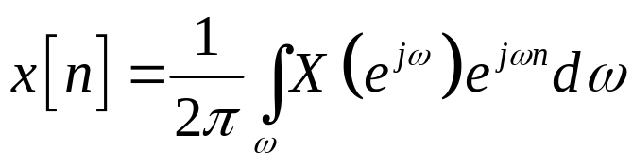
Transformada de Fourier de Tempo Discreto
No limite quando N → ∞, tem-se

Slide 11
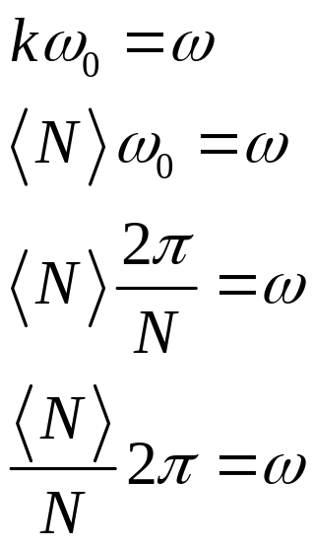
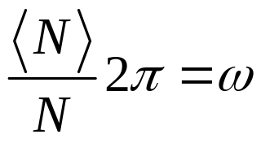
Transformada de Fourier de Tempo Discreto
Com relação aos limites de integração, tem-se
O intervalo deve ser

Slide 12
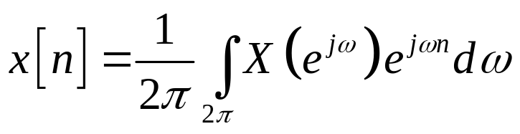
Transformada de Fourier de Tempo Discreto
Portanto, a expressão completa da Transformada Inversa de Fourier de tempo discreto deve ser (equação de síntese)
enquanto a Transformada de Fourier de
tempo discreto (equação de análise) é dada
por
Também denominado
espectro de frequências
de x[n]

Slide 13
Transformada de Fourier de Tempo Discreto
Aspectos importantes da Transformada de Fourier de tempo discreto:
  A principais diferenças entre as Transformadas de Fourier de tempo discreto e de tempo contínuo são:
    X(e^{jω}) é periódica na Transformada de Fourier de tempo discreto
    Intervalo de integração finito na equação de síntese da Transformada de Fourier de tempo discreto

Slide 14
Transformada de Fourier de Tempo Discreto
  Tais diferenças se devem ao fato de que as exponenciais complexas de tempo discreto que diferem em frequência por um múltiplo de 2π são todas idênticas
    As implicações desse fato para sinais periódicos são:
      Os coeficientes da série de Fourier são periódicos
      As equações de síntese e análise da série de Fourier de tempo discreto são somas finitas
    As implicações desse fato para sinais aperiódicos são:
      A transformada de Fourier de tempo discreto é periódica com período 2π
      A equação de síntese possui uma integração apenas sobre um intervalo de frequência finito de 2π

Slide 15
Transformada de Fourier de Tempo Discreto
  Por fim, os sinais com frequência ω próxima de múltiplos pares de 2π apresentam variações lentas enquanto sinais com frequência ω próxima de múltiplos ímpares de π apresentam variações rápidas

Slide 16
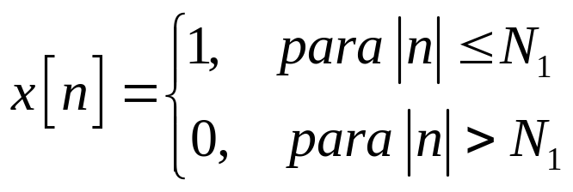
Transformada de Fourier de Tempo Discreto
Exemplo: Transformada de Fourier de tempo discreto do pulso retangular
para N₁ = 2 (neste exemplo)

Slide 17
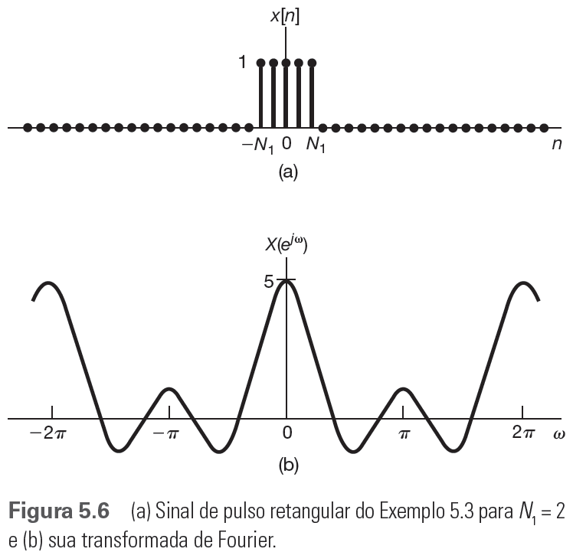
Transformada de Fourier de Tempo Discreto

Slide 18
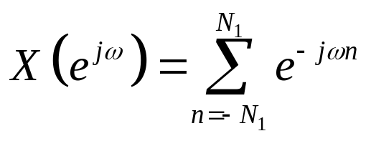

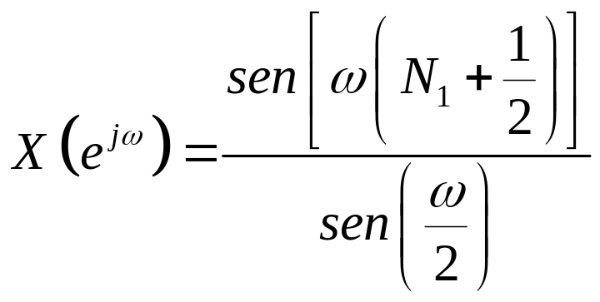
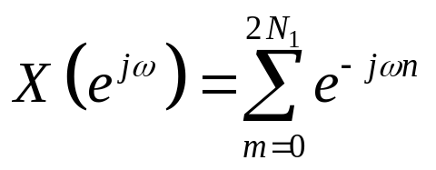
Transformada de Fourier de Tempo Discreto
Assim, pode-se escrever a transformada de
Fourier como
Desenvolvendo
Mudança de variável

Slide 19
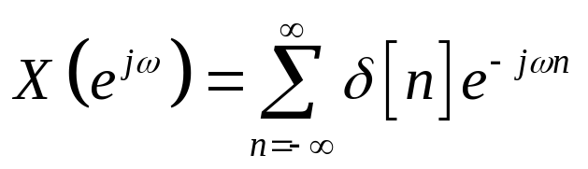
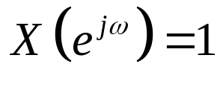
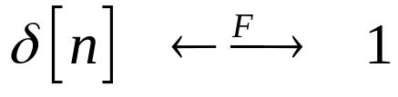
Transformada de Fourier de Tempo Discreto
Exemplo: Transformada de Fourier de tempo discreto de um impulso

Slide 20
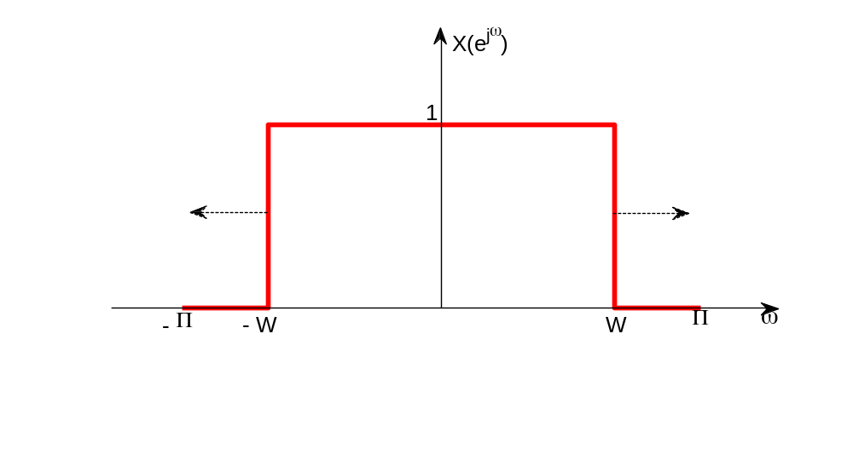
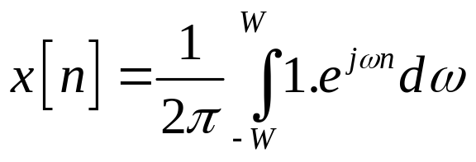
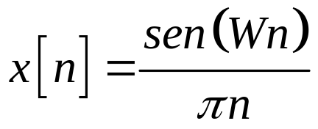
Transformada de Fourier de Tempo Discreto
Exemplo: Transformada inversa de Fourier de tempo discreto de um pulso retangular no domínio da frequência

Slide 21
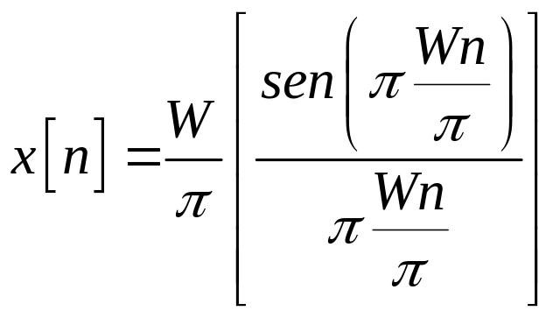
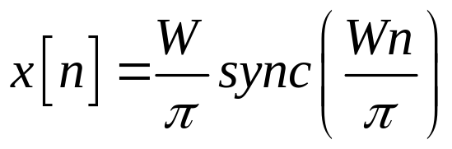
Transformada de Fourier de Tempo Discreto

Slide 22

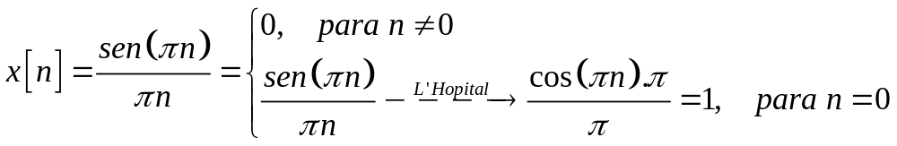
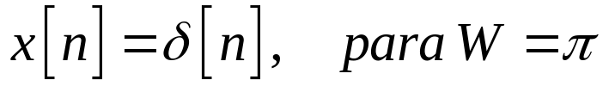
Transformada de Fourier de Tempo Discreto
Note que a figura seguinte ilustra a função
x[n] obtida para diferentes valores de W.
Além disso, no caso em que W = , pode-
se escrever:

Slide 23
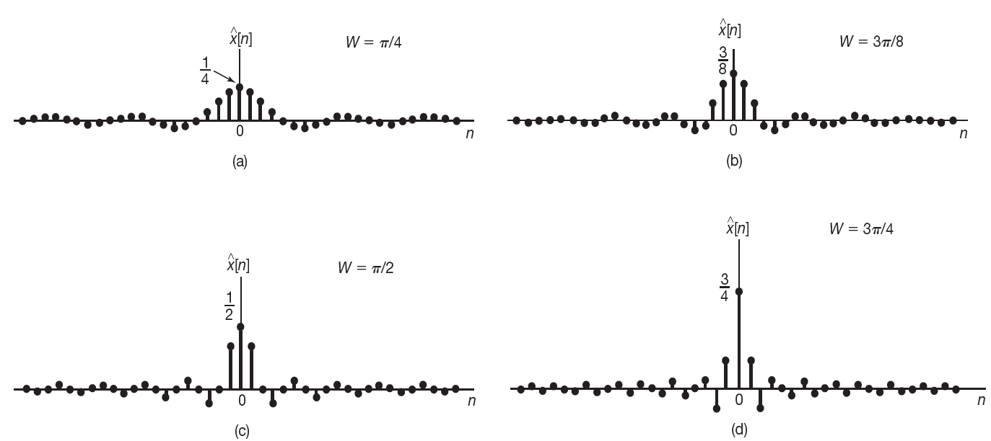
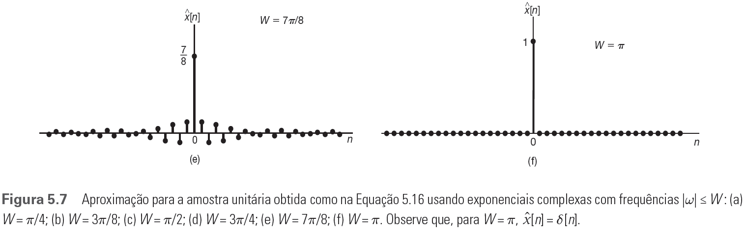
Transformada de Fourier de Tempo Discreto

Slide 24
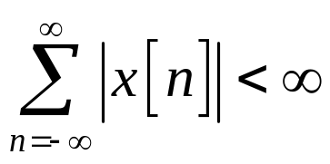
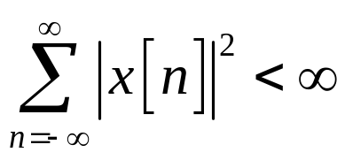
Transformada de Fourier de Tempo Discreto
Condições sobre convergência da Transformada de Fourier de Tempo Discreto
  Considerando que a transformada é obtida por meio de uma soma infinita, a convergência existirá se x[n] for absolutamente somável
  ou se x[n] possuir energia for finita

Slide 25
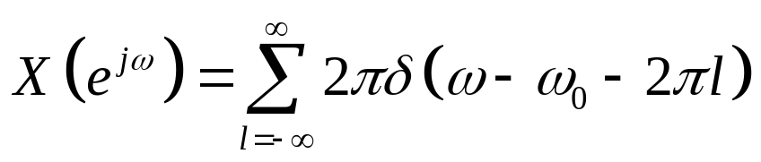
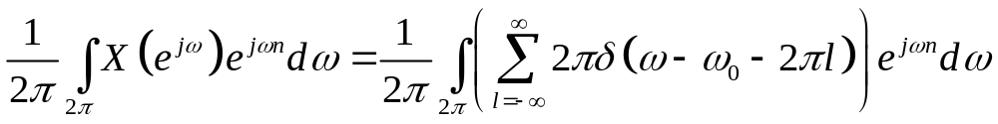
Transformada de Fourier de Tempo Discreto de Sinais Periódicos
Os sinais discretos periódicos também podem ser analisados por meio da transformada de Fourier
  Seja a função X(e^{jω}) dada por
  Então, a transformada inversa de Fourier desta
  função deve ser

Slide 26
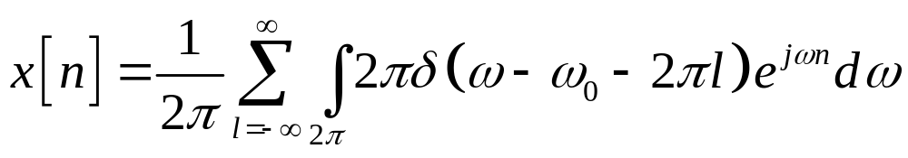
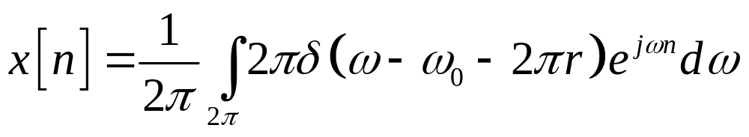
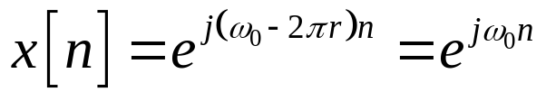
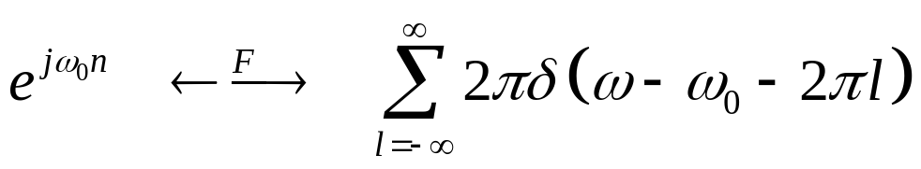
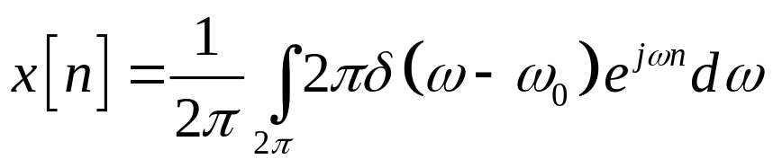
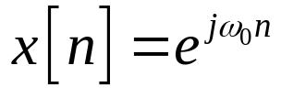
Transformada de Fourier de Tempo Discreto de Sinais Periódicos
  Considerando que, em um intervalo de
  integração de 2π, existe apenas um impulso
  em l = r de modo que
  Para efeito de simplicidade nos cálculos, seria tambem
  possível escolher l = 0

Slide 27
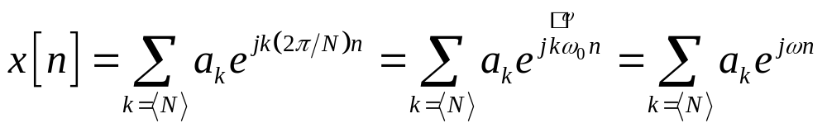
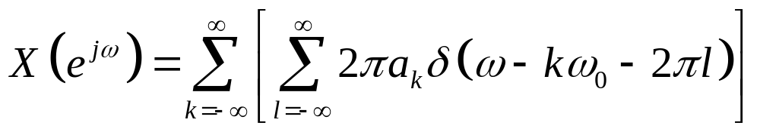
Transformada de Fourier de Tempo Discreto de Sinais Periódicos
  Adicionalmente, seja uma função periódica cuja representação em série de Fourier é dada por
  que consiste de uma combinação linear de
  exponenciais complexas. Assim, considerando
  o resultado do slide anterior tem-se

Slide 28
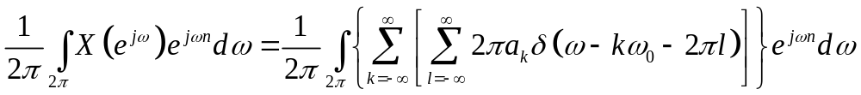
Transformada de Fourier de Tempo Discreto de Sinais Periódicos
  A transformada inversa de Fourier de tempo
  discreto pode ser calculada por
  Considerando que em um intervalo de
  integração de 2π existe apenas um impulso,
  para efeito de simplicidade nos cálculos utiliza-
  se l = 0.

Slide 29
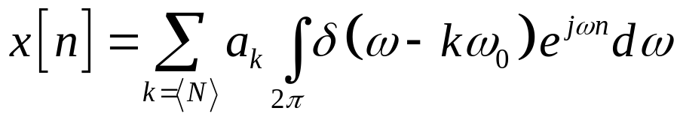
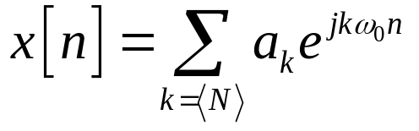

Transformada de Fourier de Tempo Discreto de Sinais Periódicos
  Além disso, em um intervalo de integração de
  2π existem N coeficientes a_{k} distintos, o que se
  deve a periodicidade da Transformada de
  Fourier e da Série de Fourier, ambas de tempo
  discreto. Então

Slide 30



Transformada de Fourier de Tempo Discreto de Sinais Periódicos
Exemplo: Transformada Discreta de Fourier de um trem de impulsos periódico
  Os coeficientes da série de Fourier são obtidos por

Slide 31



Transformada de Fourier de Tempo Discreto de Sinais Periódicos
  Considerando que o somatório em “n” é
  realizado sobre um intervalo com “N” valores
  sucessivos, logo o único valor de “k” que
  corresponde a um impulso dentro deste
  intervalo é k = 0. Logo

Slide 32



Transformada de Fourier de Tempo Discreto de Sinais Periódicos
  Logo, a Transformada de Fourier de tempo
  discreto do trem de impulsos periódico é dada
  por

Slide 33

Transformada de Fourier de Tempo Discreto de Sinais Periódicos

Slide 34


Propriedades da Transformada de Fourier de Tempo Discreto
Propriedade da Periodicidade da Transformada de Fourier de tempo discreto

Slide 35

Propriedades da Transformada de Fourier de Tempo Discreto
Propriedade da Linearidade
  Dados
  então

Slide 36






Propriedades da Transformada de Fourier de Tempo Discreto
Deslocamento no Tempo
Mudança de variável

Slide 37






Propriedades da Transformada de Fourier de Tempo Discreto
Deslocamento na Frequência
Mudança de variável

Slide 38




Propriedades da Transformada de Fourier de Tempo Discreto
  Observação: Dada a resposta em frequência de um filtro passa-baixas H_{lp}(e^{jω}), a qual se encontra ilustrada na figura abaixo, pode-se obter a resposta frequência de um filtro passa-altas H_{hp}(e^{jω}) da seguinte forma
Frequência de corte
ω_{c}

Slide 39






Propriedades da Transformada de Fourier de Tempo Discreto
Conjugação e Simetria Conjugada
  Dada a função x[n], deseja-se obter o complexo conjugado desta função
Mudança de variável
Mudança dos limites
de integração
Nova mudança dos limites
de integração

Slide 40


Propriedades da Transformada de Fourier de Tempo Discreto
  Portanto, a partir da Equação abaixo
  pode-se afirmar que
  Adicionalmente, se x[n] for uma função real,
  então

Slide 41






Propriedades da Transformada de Fourier de Tempo Discreto
  Calculando o conjugado de ambos os lados da
  Equação, acima, obtém-se
Mudança de variável
Mudança dos limites
de integração
Comparando-se as duas expressões
de x*[n] em destaque, para x[n] real
tem-se

Slide 42





Propriedades da Transformada de Fourier de Tempo Discreto
Diferenciação no tempo

Slide 43




Propriedades da Transformada de Fourier de Tempo Discreto
Diferenciação na Frequência

Slide 44




Propriedades da Transformada de Fourier de Tempo Discreto
Reflexão no Tempo

Slide 45

Propriedades da Transformada de Fourier de Tempo Discreto
Expansão no Tempo
  Dado um sinal x[n] e seja “k” um número inteiro positivo
    Pode-se definir um sinal x_{(k)}[n] da seguinte forma:
    Como exemplo, suponha que k = 3 e observe a
    função x_{(k)}[n] obtida na Figura seguinte

Slide 46


Propriedades da Transformada de Fourier de Tempo Discreto
Foram inseridos k – 1 zeros entre os
valores sucessivos do sinal original

Slide 47






Propriedades da Transformada de Fourier de Tempo Discreto
    Considerando que a função x_{(k)}[n] é diferente de zero apenas nos valores de “n” múltiplos de “k”, isto é, n = r.k, então a transformada de Fourier pode ser calculada por
sendo

Slide 48

Propriedades da Transformada de Fourier de Tempo Discreto
  Outro exemplo pode ser dado para o pulso em tempo discreto

Slide 49





Propriedades da Transformada de Fourier de Tempo Discreto
Relação de Parseval

Slide 50


Transformada de Fourier de Tempo Discreto
Transformada de Fourier de x[n] = 1
  Considerando que a integral acima é calculada
  em um intervalo de 2π, então qualquer impulso
  localizado no intervalo de integração satisfaz tal
  equação

Slide 51

Transformada de Fourier de Tempo Discreto
Transformada de Fourier de uma constante “C”, ou seja, para x[n] = C
  Analogamente, a transformada de Fourier deve ser
“Diferente da expressão
obtida para tempo
contínuo”

Slide 52




Transformada de Fourier de Tempo Discreto
Transformada de Fourier da função Degrau Unitário u[n]
  Inicialmente, deve-se definir a função sgn[n] tal que
  Assim, pode-se escrever
Operação de
subtração

Slide 53


Transformada de Fourier de Tempo Discreto
  Calculando a Transformada de Fourier de
  ambos os lados da Equação, obtém-se

Slide 54




Transformada de Fourier de Tempo Discreto
  Considerando que
  pode-se escrever
“Diferente da expressão obtida para tempo contínuo”

Slide 55




Transformada de Fourier de Tempo Discreto
Transformada de Fourier de uma Convolução
  Dado , deseja-se determinar a transformada de Fourier de y[n]
Mudança de variável m = n - k

Slide 56



Transformada de Fourier de Tempo Discreto

Slide 57



Transformada de Fourier de Tempo Discreto
Transformada de Fourier de uma acumulação (equivalente à integração)
  Dado y[n] tal que
  deseja-se calcular a Transformada de Fourier
  de y[n] (y[n] realiza uma acumulação)

Slide 58




Transformada de Fourier de Tempo Discreto
  Assim, tem-se

Slide 59


Transformada de Fourier de Tempo Discreto
Transformada de Fourier de uma multiplicação
  Dado y[n] = x[n].h[n] e as Transformadas de Fourier de tempo discreto Y(e^{jω}), X(e^{jω}) e H(e^{jω}) correspondentes aos três sinais, pode-se escrever
  Considerando que

Slide 60




Transformada de Fourier de Tempo Discreto
  então se pode escrever

Slide 61


Transformada de Fourier de Tempo Discreto
  Portanto
Operação denominada Convolução Periódica
(note que os limites de integração correspondem a um intervalo de 2π)

Slide 62


Slide 63


Slide 64
Dualidade entre a Transformada de Fourier de Tempo Discreto e a Série de Fourier de Tempo Contínuo
Não existe dualidade entre as Equações de síntese e análise da Transformada de Fourier de tempo discreto
Em virtude da similaridade entre as Equações da Transformada de Fourier de tempo discreto e as Equações da Série de Fourier de tempo contínuo, pode-se verificar a existência de dualidade entre as mesmas

Slide 65


Dualidade entre a Transformada de Fourier de Tempo Discreto e a Série de Fourier de Tempo Contínuo
  As Equações de síntese e análise da Transformada de Fourier de tempo discreto são
Note que a_{k} está para x[n], assim
como x(t) está para X(e^{jω})

Slide 66

Dualidade entre a Transformada de Fourier de Tempo Discreto e a Série de Fourier de Tempo Contínuo

Slide 67





Sistemas Caracterizados por Equações de Diferenças Lineares com Coeficientes Constantes
Dada a Equação de Diferenças de ordem N abaixo

Slide 68
Sistemas Caracterizados por Equações de Diferenças Lineares com Coeficientes Constantes
Geralmente, obtem-se a resposta em frequência H(e^{jω}) e na sequência utiliza-se a técnica de expansão em frações parciais para se obter o sinal (resposta ao impulso h[n]) no domínio do tempo
Os polinômios do numerador e do denominador estão na variável e^{-jω}

